Slide 1
戒杀放生的功德
（第二册 第三课）
戒杀放生的功德
课文回顾

Slide 2
宣讲《戒杀放生的功德》的必要性
宣讲释迦牟尼佛亲口所讲的戒杀放生的概念和功德
这些教证会成为鼓励、鞭策我们的动力
这是佛陀对佛弟子的最低要求，其功德远远超越守持盗，淫，妄戒的功德

Slide 3
戒杀的必要性 （一）
杀生和邪见是十不善业中最为严重的
什么是十不善业
身不善业 – 杀生、偷盗、邪淫
语不善业 – 妄语、恶语、绮语、离间语
意不善业 – 贪欲、嗔恚、邪见

Slide 4
戒杀的必要性 （二）
杀生对其他生命构成了极大伤害，作为杀生者自己，也会感受惨堕地狱的果报
认为不存在善恶因果和前后世的邪见，会把相续中的所有善种和善根都间断和摧毁掉
将心比心，换位思考，既然人类珍惜自己的生命，为什么又要随意剥夺他众的生命？
破斥动物没有情感与感受，是上帝赐给人类的食物，等等屠杀无辜生灵的理由与依据的荒谬

Slide 5
戒杀的三种层次
戒杀的三种层次
最低层次 – 做不到不杀害所有生命时，选择戒杀部分动物，从发誓不杀害一些动物开始
中等层次 – 只有到遇到命难时才杀生，此外绝不杀害任何生命
高等层次 – 遇到任何困难也绝不杀害任何生命
Notes:
分别解释4种因- 现世报的公案。

Slide 6
佛经中的戒杀定义
日常生活被小生命打搅的时候，即使感觉不方便也尽力忍受不杀生
粮食中发现小虫，自己不食用，也不卖给别人
善待动物，善待生命
上等的戒杀 – 宁可牺牲自己的生命，也不伤害其他生命

Slide 7
综述
佛所指的生命不仅仅包括人类的生命，包括所有众生的生命
我们学佛的人应当按照释迦牟尼佛的要求去做
善待动物，不杀生
不仅仅停留在口头上，更要落实到行动上，在三个层次中，做出符合自己的选择

Slide 8
戒杀的现世功德
诸佛菩萨欢喜赞叹
戒杀之人获得健康
消除寿障，延年益寿
获佛菩萨庇护，神灵守护

Slide 9
戒杀的后世功德
即使在没有出离心菩提心和特别回向的情况下，戒杀之人可以投生为天人
可以成就戒杀之人的任何心愿
要珍惜放生后的回向

Slide 10
放生的定义
在市场上看到，有鱼贩，鸟贩为了宰杀而销售鱼类飞禽时，以钱买下这些众生剩余的寿命，并用自己的手将其放回原处。
如果是水生动物就放回湖泊，河流和海洋中
如果是森林动物就放回森林等。

Slide 11
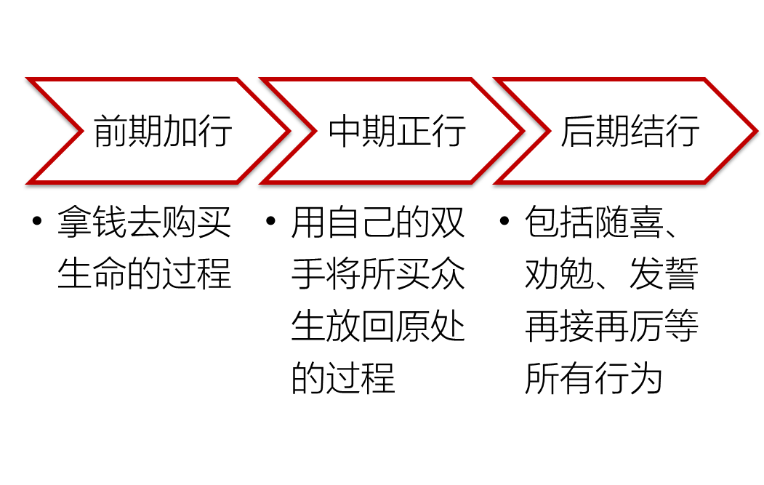
放生的三个程序

Slide 12
放生的功德
诸布施中，放生第一，如果做了无畏布施（放生），在没有出离心，菩提心的情况下，死后立即投生为天人
可以帮助自己实现各种各样的心愿
令心相续中生起慈心和悲心
诸持戒中，戒杀第一

Slide 13
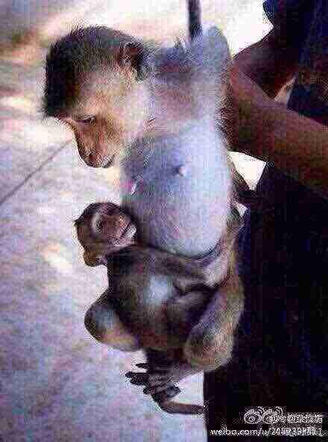
结束语
任何生命都有生存权和自由权，虽然杀戮行为也不时地在自然界中发生，但除了人类以外，没有哪个生命会自认为拥有对他众的生杀大权。人类的蛮横无知使其变得禽兽不如，往往为了自己的私欲而凶残地侵犯其他生命，直至物种灭绝的地步仍不为所动
---- 慈诚罗珠堪布

Slide 14
思考题
1.为什么要戒杀？请从杀业的严重性以及戒杀的重要性两方面思考。
2.请简单谈一下戒杀的三种层次。
3.你家里遇过有蚂蚁蟑螂耗子吗？请问如果遇到的话你是怎么处理的？
4.生命无处不在，喝杯水或呼吸空气，都会引致导致杀生，这种看法正确吗？
5.读医的学生难免要解剖动物或拿活白鼠作实验，你怎么看待这些事情？
6.放生的三个必不可少的程序是什么？
7.在水族馆里买金鱼，因为不知它生活的原处是哪里？那么放在家里水缸养算是放生吗？
8.简单谈一下戒杀放生的功德是什么？

